Slide 1
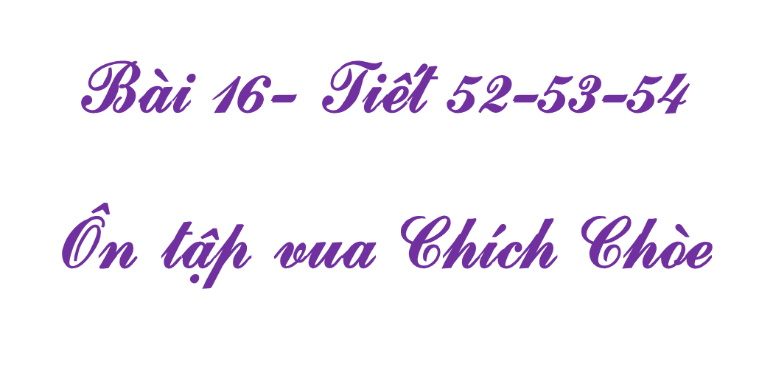
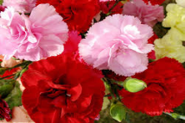
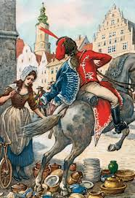
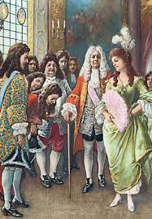
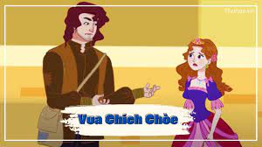

Slide 2
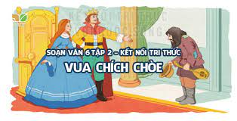
I. KIẾN THỨC CHUNG:
1.Truyện cổ Gờ- rim (Grimm)
- Là truyện kể gia đình cho trẻ em là một tập hợp các truyện cổ tích tiếng Đức lần đầu tiên được xuất bản năm 1812 bởi Anh em nhà Grimm, Jacob và Wilhelm.
- UNESCO chính thức công nhận Truyện cổ Grimm là di sản văn hóa thế giới.
2. Thể loại: Văn bản là truyện cổ tích
3. Ngôi kể: ngôi thứ ba
4. Kể theo trình tự thời gian và sử dụng PTBD tự sự.

Slide 3
5. Các sự việc chính
+ Nhà vua có một cô con gái xinh đẹp tuyệt trần nhưng vô cùng kiêu ngạo, ngông cuồng.
+ Vua cha mở buổi yến tiệc, mời các chàng trai đến dự tiệc để tìm phò mã.
+ Công chúa chê hết người này đến người khác, khiến nhà vua tức giận và ban sẽ gả công chúa cho người ăn xin đầu tiên đến điện kiến.
+ Nhà vua gả công chúa cho gã hát rong, công chúa theo gã về nhà.
+ Công chúa tiếc nuối vì không cưới Vua chích chòe khi thấy rừng, thảo nguyên, thành phố của vua.
+ Công chúa dần dần làm qua nhiều việc: dọn nhà, làm bếp, đan sọt, dệt vải, bán sành sứ, làm phụ bếp.
+ Vua chích chòe giải thích mọi việc cho công chúa khi cô làm phụ bếp cho đám cưới của vua.
+ Công chúa khóc hối lỗi và hai người làm đám cưới với nhau.

Slide 4
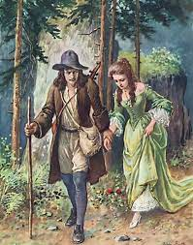
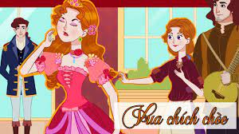
5. Nghệ thuật
Nhiều tình tiết cuốn hút, lời kể hấp dẫn, khéo léo, sử dụng biện pháp điệp cấu trúc.
6. Nội dung
Khuyên không nên kiêu ngạo, ngông cuồng nhạo báng người khác. Đồng thời thể hiện sự bao dung, tình yêu thương của nhân dân với những người biết quay đầu, hoàn lương.

Slide 5
II.Luyện tập
Đề số 1: Đọc đoạn văn sau và trả lời câu hỏi
vua chỉ có một người con gái. Công chúa đẹp tuyệt trần, nhưng vì vậy công chúa kiêu ngạo và ngông cuồng, không một ai vừa lòng nàng cả. Nàng chối từ hết người này đến người khác, không những vậy lại còn chế giễu, nhạo báng họ. Có một lần, nhà vua cho mời các chàng trao ở khắp các nước xa gần tới mở tiệc linh đình để chọn phò mã. Khách đứng thành hàng theo ngôi thứ, đứng trên cùng là vua các nước rồi các công tước, các ông hoàng, các bá tước, các nam tước, cuối cùng là những người dòng dõi quí tộc………… như mỏ chim chích chòe, nàng nói giỡn, chà, anh ta có cái cằm chẳng khác gì chim chích choè có mỏ, từ đó trở đi ông vua tốt bụng ấy có tên là Vua chích choè.
(Trích truyện cổ tích Vua chích chòe, Truyện cổ tích Tổng hợp)

Slide 6
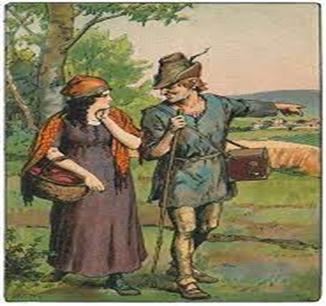
Câu 1. Xác định phương thức biểu đạt chính của đoạn văn.
Câu 2. Trong bữa tiệc kén chọn phò mã, công chúa đã giễu cợt mọi người ra sao?
Câu 3. Từ thái độ của công chúa, em nhận ra đặc điểm gì của nhân vật này?
Câu 4. Trước điểm đặc biệt về hình thức của người khác, theo em chúng ta nên có thái độ và cư xử như thế nào? Tại sao vậy?

Slide 7
Gợi ý câu trả lời
Câu 1. Phương thức biểu đạt chính của đoạn văn: tự sự
Câu 2. Trong bữa tiệc kén chọn phò mã, công chúa đã giễu cợt, nhạo báng và chê bai tất cả mọi người, chẳng tha một ai.
+ Người thì nàng cho là quá mập, đặt tên là “thùng tô-nô”
+ Người mảnh khảnh thì nàng nói “mảnh khảnh thế thì gió thổi bay”.
+ Người lùn thì nàng chê “lùn lại mập thì vụng về lắm”.
+ Người xanh xao bị nàng đặt tên là “nhợt nhạt như chết đuối”.
+ Người mặt đỏ như gấc, nàng gọi Xung đồng đỏ.
+ Người đứng dáng hơi cong, nàng chê "cây non sấy lò cong cớn".
+ Người có cái cằm hơi cong chẳng khác gì chim chích chòe, nàng khiến người đó bị gọi là Vua chích chòe.

Slide 8
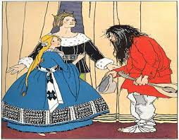
Câu 3. Công chúa này là một người kiêu ngạo, chảnh chọe, hay trêu ghẹo và coi thường người khác. Công chúa cũng có vẻ tinh nghịch, láu lỉnh của một người quen được nuông chiều.
Câu 4. Trước điểm đặc biệt về hình thức của người khác, theo em chúng ta nên có thái độ, cư xử: nhã nhặn, lịch sự, tôn trọng với người đó. Tuyệt đối không được chê bai, nhạo báng hình thức của người khác. Vì đó là hành vi xấu xí, gây tổn thương cho người khác.

Slide 9
Đề bài 2: Đọc văn bản sau và thực hiện các yêu cầu:
MUỐI TO, MUỐI BÉ
Hạt muối Bé nói với hạt muối To:
Em đến chia tay chị này, em sắp được hòa trong đại dương.
Muối To trố mắt:
Em dại quá, sao lại để đánh mất mình như thế? Em muốn thì cứ làm, chị không điên! Muối To thu mình co quắp lại, nhất định không để biển hòa tan. Muối To lên bờ, sống trong vuông muối. Nó vẫn ngạo nghễ, to cứng và nhìn chúng bạn bé tí ti đầy khinh khỉnh. Thu hoạch, người ta gạt nó ra ngoài, xếp vào loại phế phẩm, còn những hạt muối tinh trắng kia được đóng vào bao sạch đẹp…

Slide 10
Sau một thời gian lăn lóc hết xó chợ này đến xó chợ khác, cuối cùng người ta cho muối To vào nồi cám heo. Tủi nhục ê chề, nó thu mình co cứng hơn mặc cho nước sôi trăm độ cũng không lấy được, dù là cái vảy da của nó. Khi rửa máng heo, người ta phát hiện nó, và chẳng cần nghĩ suy, ném nó ra đường. Người người qua lại đạp lên nó. Trời đổ mưa, muối Bé, bây giờ là hạt mưa, gặp lại muối To. Muối Bé hí hửng kể:
- Tuyệt lắm chị ơi! Khi em hòa tan trong nước biển, em được bay lên trời, sau đó em thành mưa tưới mát cho Trái Đất thêm xanh tươi. Thôi chào chị, em còn đi chu du nhiều nơi trên Trái Đất trước khi về biển, chuẩn bị một hành trình tuyệt vời khác…
Nhìn muối Bé hòa mình với dòng chảy, xa dần, xa dần… bỗng dưng muối To thèm khát cuộc sống như muối Bé, muốn hòa tan, hòa tan…
(Theo Truyện cổ tích chọn lọc)

Slide 11
Câu 1. Xác định phương thức biểu đạt chính của văn bản trên.
Câu 2. Trước việc hòa tan vào đại dương, tại sao muối To cho đó là “dại”còn muối Bé lại thấy là “tuyệt lắm”?
Câu 3. Khi vào mùa thu hoach, số phận của muối To như thế nào?
Câu 5. Nêu ý nghĩa biểu tượng của hạt muối trong câu chuyện trên? (Chia sẻ bằng đoạn văn khoảng 5- 7 dòng)

Slide 12
GỢI Ý ĐÁP ÁN
Câu 1: Phương thức biểu đạt chính: Tự sự
Câu 2: - Muối To cho rằng việc hòa tan vào đại dương là”dại”vì sẽ đánh mất mình, sẽ bị biến mất, không còn giữ được những cái của riêng mình nữa.
Muối Bé cho là “tuyệt lắm” vì khi hòa vào biển, nó được hóa thân, được cống hiến sức mình cho trái Đất…
Câu 3: Vào mùa thu hoạch, muối To bị gạt ra ngoài, bị xếp vào loại phế phẩm.
Câu 4: Ý nghĩa biểu tượng của mỗi hình ảnh:
Muối To: Hình ảnh của con người sống ích kỉ, chỉ khư khư giữ lấy giá trị riêng của mình.

Slide 13
Đề bài 2: Đọc văn bản sau và thực hiện các yêu cầu:
“Thuở xa xưa có một vị sa hoàng thường xuyên đi công cán xa. Sa hậu thường ngóng đợi, rồi ước sinh hạ được tiểu công chúa đẹp tuyệt trần. Khi điều ước ấy thành sự thực thì sa hoàng cũng về, nhưng vừa vượt cạn xong thì sa hậu cũng kiệt sức mà lìa đời.
Qua năm sau, sa hoàng tục huyền với một đức bà thông minh sắc sảo. Bà ta có một chiếc gương biết rõ truyện xưa nay nên thường hỏi nó rằng ai người đẹp nhất trần. Gương hay đem những lời nịnh mà ru vỗ bà hoàng.
Tới năm công chúa đến tuổi cập kê, sa hoàng chuẩn bị cử hành hôn lễ nàng với hoàng tử lân bang Yelisey. Bấy giờ gương đã thốt ra rằng, nhan sắc bà hoàng dù đẹp mà còn kém xa công chúa. Bà liền sai con hầu Chernavka dụ công chúa vào rừng rồi trói lại cho sói xơi tái.

Slide 14
Đề số 03: Đọc văn bản sau và trả lời các câu hỏi (Dành cho HS giỏi)
“Tại một vùng nông thôn nước Mĩ, có hai anh em nhà kia vì quá đói kém, bần cùng đã rủ nhau đi ăn cắp cừu của nông dân trong vùng. Không may hai anh em bị bắt. Dân trong làng đưa ra một hình phạt là khắc lên trán tội nhân hai mẫu tự “ST”, có nghĩa là quân trộm cắp (viết tắt từ chữ “stealer”).
Không chịu nổi sự nhục nhã này, người anh đã trốn sang một vùng khác sinh sống. Thế nhưng anh chẳng bao giờ quên được nỗi nhục nhã mỗi khi ai đó hỏi anh về ý nghĩa hai chữ “ST” đáng nguyền rủa này.

Slide 15
Còn người em tự nói với bản thân mình: “Tôi không thể từ bỏ sự tin tưởng của những người xung quanh và của chính tôi”. Thế là anh tiếp tục ở lại xứ sở của mình. Bằng sự nỗ lực, anh đã xây dựng cho mình một sự nghiệp cũng như tiếng thơm là một người nhân hậu. Anh sẵn sàng giúp đỡ người khác với tất cả những gì mình có thể.
Ngày kia, có một người khách đến làng vì tò mò đã hỏi một cụ già trong làng về ý nghĩa hai mẫu tự trên trán người em. Cụ già suy nghĩ một hồi rồi trả lời: “Tôi không biết rõ lai lịch của hai chữ viết tắt ấy, nhưng cứ nhìn vào cuộc sống của anh ta, tôi đoán hai chữ đó có nghĩa là người thánh thiện”(viết tắt từ chữ “saint”)
(Dẫn theo nguồn Intơnet)

Slide 16
Câu 1: Xác định phương thức biểu đạt chính được sử dụng trong văn bản trên?
Câu 2: Hai anh em đã xử lý như thế nào trước lỗi lầm của mình?
Câu 3: Chỉ ra công dụng của dấu ngoặc kép được sử dụng trong câu văn sau :
Còn người em, anh tự nói với bản thân mình: “Tôi không thể từ bỏ sự tin tưởng của những người xung quanh và của chính tôi”.
Câu 4: Nếu một ngày em bị rơi vào tình huống mắc sai lầm, em sẽ chọn cách xử lý như thế nào? Vì sao?

Slide 17
Gợi ý làm bài
Câu 1: Phương thức biểu đạt chính được sử dụng trong văn bản trên: Tự sự
Câu 2: Hai anh em đã có cách xử lý khác nhau trước lỗi lầm của mình:
Người anh: Không quên lỗi lầm của mình, anh đã tìm cách chạy trốn và luôn luôn cảm thấy nhục nhã.
- Người em: đã sửa lỗi lầm của mình và cố gắng trở thành người tốt
Câu 3: Công dụng của dấu ngoặc kép được sử dụng trong câu trên là để đánh dấu phần dẫn lời trực tiếp của người em (ý nghĩ của người em)

Slide 18
Gợi ý làm bài
Câu 4: Nếu một ngày em bị rơi vào tình huống mắc sai lầm, em sẽ chọn cách xử
lý : Dũng cảm đối diện với sai lầm của mình, nhận lỗi và cố gắng sửa chữa để trở thành người tốt.
Vì:
Theo em chỉ có cách đó mỗi người mới có thể hạn chế sai lầm, sống lạc quan, bỏ đi mặc cảm tội lỗi,
vươn lên làm việc tốt cho mình và mọi người;
- điều đó sẽ giúp lấy lại lòng tin của mọi người với em.

Slide 19
Hướng dẫn học sinh học ở nhà:
- Học bài
- Hoàn thiện các bài tập
- Chuẩn bị nội dung buổi học sau: Luyện tập: Viết bài văn nhập vai nhân vật kể lại một truyện cổ tích

